Slide 1
Профілактика порушень читання та письма у дітей старшого дошкільного віку
Вчитель-логопед Зудова Л.В.

Slide 2
Порушення мовлення – це відхилення від мовленнєвої норми, прийнятої в мовному середовищі, що частково або повністю перешкоджають мовленнєвому спілкуванню, обмежують можливості пізнавального розвитку та соціокультурної адаптації.

Slide 3
До групи мовленнєвих порушень належать: - дислалія (порушення звуковимови); - порушення голосу (дистонія та афонія); - ринолалія (порушення звуковимови і тембру голосу, пов’язане з вродженим дефектом будови артикуляційного апарату); - дизартрія (порушення звуковимови та мелодико – інтонаційної сторони мовлення, зумовлені недостатністю іннервації м’язів артикуляційного апарату); - заїкання; - алалія (відсутність або недорозвиток мовлення у дітей, зумовлене органічним ураженням головного мозку); - афазія (повна або часткова втрата мовлення, спричинена органічним локальним ураженням головного мозку); - загальний недорозвиток мовлення; - порушення письма (дисграфія) та читання (дислексія).

Slide 4
Дисграфія (від грец. dis — префікс, що означає розлад, γραφειν — пишу) – вибіркова нездатність оволодіти навичкою письма за правилами графіки, тобто керуючись фонетичним принципом, не дивлячись на достатній рівень інтелектуального та мовленнєвого розвитку, відсутність грубих порушень слухового та зорового аналізаторів, а також оптимальні умови навчання.
О.М. Коренев, Р.І. Лалаєва, І.М. Садовнікова та ін.
Як правило, дисграфія є супутнім проявом дислексії.
Дислексія – часткове своєрідне порушення процесу читання, що характеризується несформованістю (порушенням) вищих психічних функцій і являє собою повторювані помилки стійкого характеру.

Slide 5
Види дисграфії
Артикуляторно-акустична дисграфія є у дітей із вадами звуковимови. В цьому випадку діє принцип «пишу, як говорю».
Акустична дисграфія на ґрунті порушення фонемного розпізнавання (диференціації фонем) - проявляється заміною букв, відповідних фонетично близьким звукам. В усному мовленні аналогічна заміна відсутня.
.
Дисграфія на ґрунті порушення мовленнєвого аналізу та синтезу проявляється у перекручуванні звуко-складової структури слова, структури речення.
Аграматична дисграфія обумовлена недостатністю лексико-граматичних і синтаксичних узагальнень. Проявляється на рівні слів, словосполучень, речень і тексту.
Оптична дисграфія обумовлена порушенням оптико-просторового гнозису і конструктивного мислення.

Slide 6
Фонематична дисграфія
Механізми
Неточність слухової диференціації звуків
Неточність кінестетичного аналізу
Неточність вибору фонеми
Змішуються тверді і м’які, шиплячі і свистячі, глухі і дзвінкі, африкати і їх компоненти, голосні О-У, Е-И.

Slide 8
Симптомами дисграфії прийнято вважати стійкі помилки в письмових роботах дітей шкільного віку, які не пов’язані з незнанням або невмінням застосовувати орфографічні правила.
Види дисграфічних помилок:
- перекручене написання букв;
заміна рукописних букв:
а) графічно подібних;
б) що позначають фонетично подібні звуки;
- перекручування звукобуквеної структури слова: перестановки, пропуски, додавання букв (магазин – “магазим”, дерево- “дрво” село-”ело”, дуб-”буд”), складів (у Діда Мороза – «у Діда Модоза»);
- перекручування структури речення: роздільне написання слова, злите написання слів, контамінації слів (ліплять бабу – «ліптбау», була зима – «блзм», «З азОмом росла ма мина);
- аграматизми на письмі.

Slide 9
Артикуляторно-акустична дисграфія
Механізми
Порушена вимова звуків мовлення
Несформованість фонематичних уявлень
Порушення слухової диференціації
Проявляється у замінах або відсутності звуків в усному мовленні
Змішування, заміни, пропуски букв на письмі відповідають змішуванню в усному мовленні

Slide 10
Дисграфія на ґрунті порушення мовленнєвого
аналізу та синтезу
Механізм
Труднощі при діленні речень на слова, слів на склади, звуки
пропуски приголосних;
пропуски голосних;
пропуски букв, додавання букв;
пропуски, додавання, перестановки складів;
злите написання слів;
розривання слів;
злите написання прийменників;
роздільне написання префіксу і кореня.

Slide 11
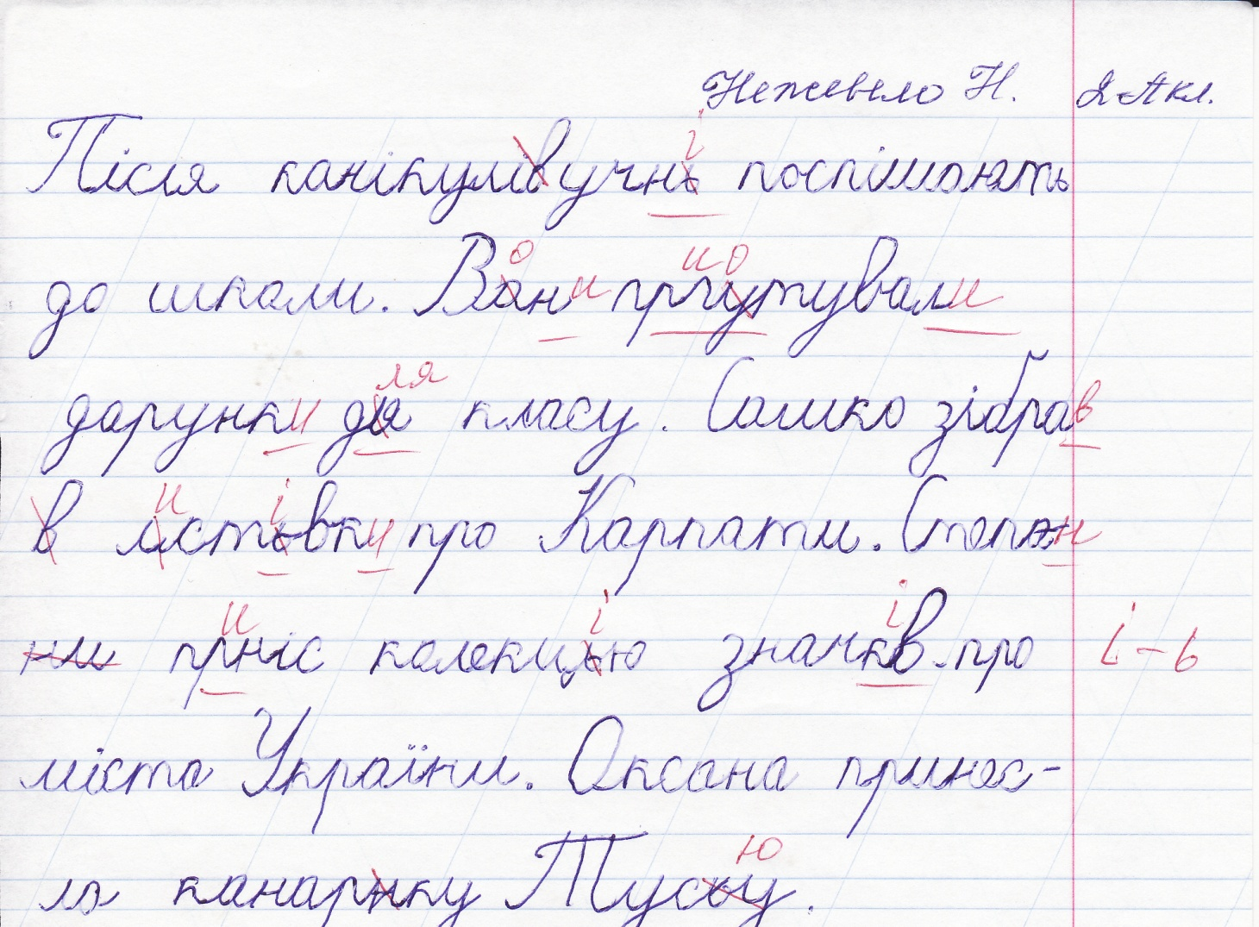

Slide 12
Аграматична дисграфія
Механізм
Труднощі у засвоєнні правил зміни слів за родами, числами, відмінками
Неправильне написання закінчень слів, помилки при узгодженні слів між собою

Slide 13
Оптична дисграфія
Проявляється в замінах та спотворенні на письмі оптично схожих рукописних літер И-Ш, П-Т, Т-Ш, В-Д, Б-Д, Л-М, С-Е та інши.
Помилки при оптичній дисграфії:
недописування елементів букв (Л замість М, Х замість Ж);
дописування зайвих елементів;
пропуски елементів;
дзеркальне написання букв.

Slide 14
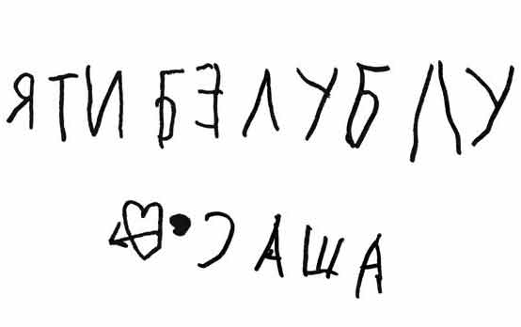

Slide 16
Причини виникнення мовленнєвих порушень у дошкільників

Slide 17
Моніторинг мовленнєвих порушень у дітей дошкільного віку за етіологією та прогнозом

Slide 18
Профілактика мовленнєвих порушень - це усунення з життя дитини причин, які можуть привести до виникнення мовленнєвих паталогій.
Напрямки профілактичної роботи у ЗДО:
створення батьками умов для повноцінного протікання раннього періоду розвитку дитини, який стає базою мовленнєвих навичок і включає в себе обов’язкове проведення медичної профілактики відносно дітей «групи ризику», спрямованої на усунення або пом’якшення проявів перинатальної енцефалопатії;
виключення можливості впливу на формування організму дитини шкідливих факторів, які можуть порушити нормальний хід його розвитку;
заходи, спрямовані на попередження виникнення нових порушень мовлення на базі вже існуючих, оскільки останні стають їх безпосередньою причиною.

Slide 19
Види профілактики
Первинна профілактика – соціальне, педагогічне та психогігієнічне попередження розладів психічних функцій.
Вторинна профілактика – подолання вторинних розладів, якщо порушнення мовлення все ж таки виникли.
Третинна профілактика – соціально-побутова адаптація дитини з порушеннями мовлення.

Slide 20
Пріоритетні напрямки профілактики мовленнєвих порушень у дітей дошкільного віку:
логопедична робота по профілактиці мовленнєвих розладів;
медична робота;
психологічна робота;
батьківська робота;
педагогічна профілактика мовленнєвих порушень.

Slide 21
Вміння, які необхідні для успішного оволодіння грамотою
вміння розрізняти на слух всі звуки мови
достатній рівень сформованості зорово-просторових уявлень та зорового аналізу та синтезу
правильна вимова всіх звуків
володіння найпростішими видами звукового аналізу слів, які в нормі доступні дітям дошкільного віку

Slide 22
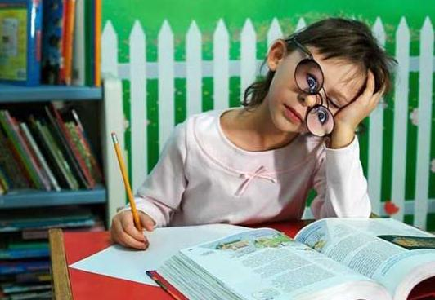
Щоб написати почуте, повинен відбутися наступний ланцюжок дій:
ЧУЮ
ПРОМОВЛЯЮ
БАЧУ / УЯВЛЯЮ
РУХАЮ КИСТЮ (ПИШУ).

Slide 23
Методики і технології
- технологія розвивального навчання та виховання;
- технологія
інтерактивного навчання та виховання;
-технологія створення ситуації успіху
- технологія особистісно-орієнтованої розвивальної освіти;
- технологія індивідуалізації та інтеграції навчально-виховного процесу
- метод спільних проектів;
- лабораторія для батьків та педпрацівників;
- метод експерименту;
- ТРВЗ
Альтшуллер Г.С.

Slide 24
Організаційна модель роботи ЗДО з профілактики мовленнєвих порушень у дітей
Профілактика мовленнєвих порушень
Оцінка навколишнього середовища
Мовленнєве розвиваюче середовище
Мовленнєво-творчі проекти
Мовленнєвий розвиток дітей
Діагностика дітей
Зв'язок із соціумом
Просвіта
батьків
Взаємодія співробітників
Підготовка педагогічних кадрів

Slide 25
Модель взаємодії учасників корекційно-розвивального процесу щодо профілактики мовленнєвих порушень у дошкільників
Заклад дошкільної освіти
Учасники корекційно-розвивального процесу
Батьки
Вчитель-логопед
Завдання
охопити профілактично-просвітницькою роботою родини дітей;
консультувати і надавати поради щодо мовленнєвого розвитку дитини;
підтримувати оперативний взаємозв’язок між учасниками корекційно-розвивального процесу
активно співпрацювати із спеціалістами ЗДО з питань профілактики мовленнєвих порушень;
систематично виконувати завдання з розвитку мовлення;
надавати необхідну інформацію та дотримуватися вимог щодо створення мовленнєвого середовища.
сприяти пропаганді логопедичних знань;
формувати у батьків та учасників освітнього процесу необхідний запас знань щодо профілактики мовленнєвих порушень

Slide 26
Майбутній першокласник зі сформованим мовленням має:
правильно вимовляти всі звуки та слова рідної мови;
говорити достатньо гучно, в помірному темпі;
диференціювати (відрізняти) звуки, визначати їх місце та послідовність звучання у словах;
мати достатній словниковий запас (орієнтовно 2000 слів), в якому присутні основні частини мови;
правильно погоджувати слова в реченнях (рід, число, відмінок);
переказувати зміст прослуханих текстів (казки, розповіді);
складати розповіді за малюнками знаходити причинно-наслідкові зв’язки в сюжетах з малюнків, казок, мультиків;
орієнтуватися у просторі (зліва, зправа, згори, знизу).

